Slide 1

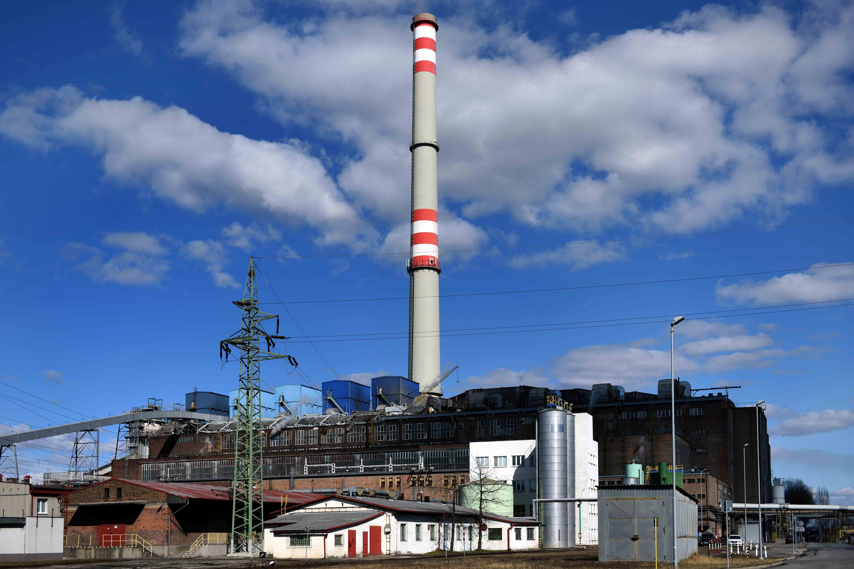

Energetické fórum Ústeckého kraje 19.10.2023
Obnova teplárny Komořany
Milan Boháček
generální ředitel

Slide 2
Obsah prezentace
Představení společnosti
Projekt ZEVO
Projekt PPC1
Biokotel
Napojení Meziboří na CZT

Slide 3








KDO JSME

Slide 4
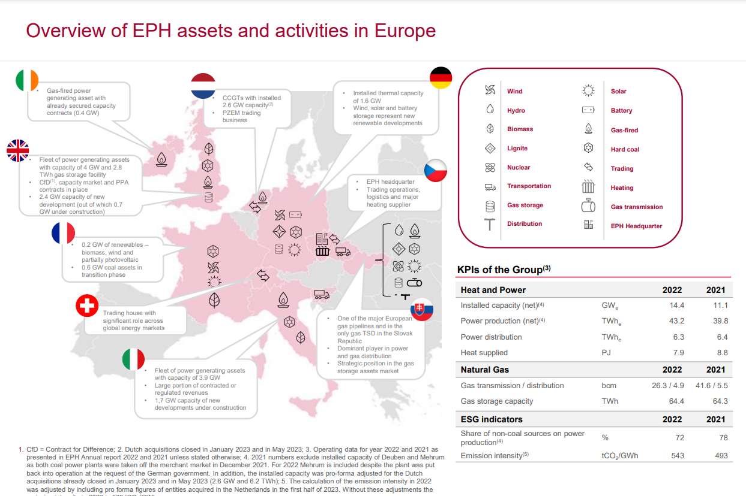

Slide 5
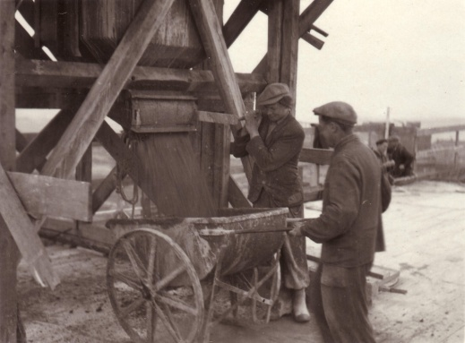
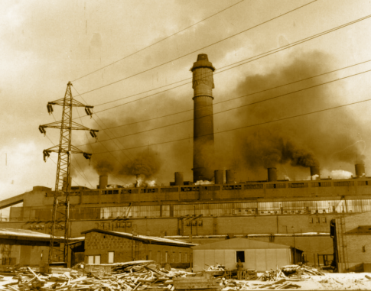
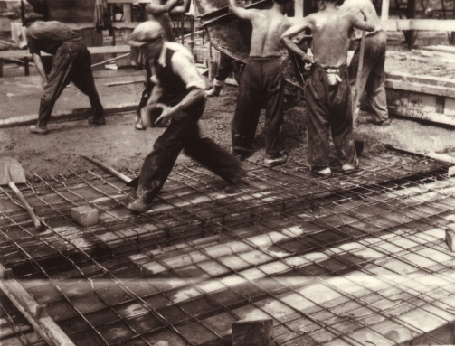
HISTORIE SPOLEČNOSTI
1943: zahájení stavby elektrárny Komořany
1951: první kotel a turbína v provozu
1955: zahájení stavby Komořany II
1964: z původní elektrárny se stává teplárna s kombinovanou výrobou tepla a elektřiny
1987: instalace elektrostatických odlučovačů popílku
1992: založení akciové společnosti První severozápadní teplárenská, a.s.
1993: rozhodnutí o zásadní rekonstrukci kotlů na technologii fluidního spalování

Slide 6
HISTORIE SPOLEČNOSTI
2000: vzniká United Energy,a.s., slučující teplárnu Komořany a teplárenské provozy
ve 14 městech severních Čech
2005: vstup slovenského investora J&T
2006: rozdělení společnosti na United Energy, právní nástupce a.s. a Teplárenská a.s.
2007: prodej Teplárenské a.s. skupině ČEZ, prodej teplárenských provozů v Lounech,
Litoměřicích, Mimoni a prodej 70% podílu v Teplárně Liberec skupině MVV
Energie CZ
2008: United Energy zahrnuje Komořany a primární rozvod MOLI, vstup do sekundárních
systémů Most
2009: United Energy součástí Energetického a průmyslového holdingu, zahájení stavby
uhelné skládky
2010: zahájení provozu uhelné skládky, přechod na palivo od SD a.s.
2010: vznik společnosti Severočeská teplárenská a.s.

Slide 7
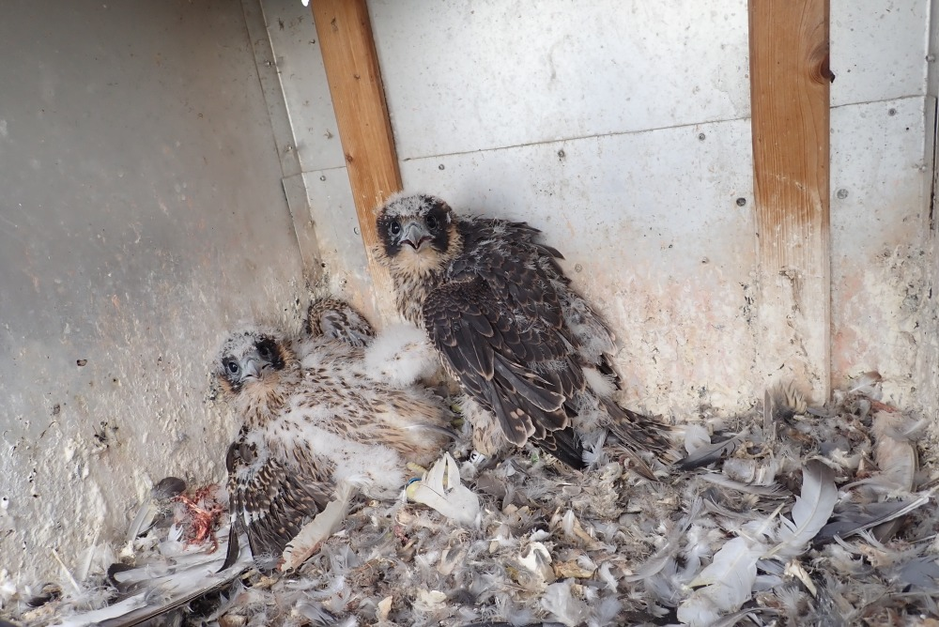
HISTORIE SPOLEČNOSTI
2012: stavební povolení pro EVO
2017: nákup společnosti GABIT s.r.o.
2021: uvedení biokotle K6 do provozu

Slide 8
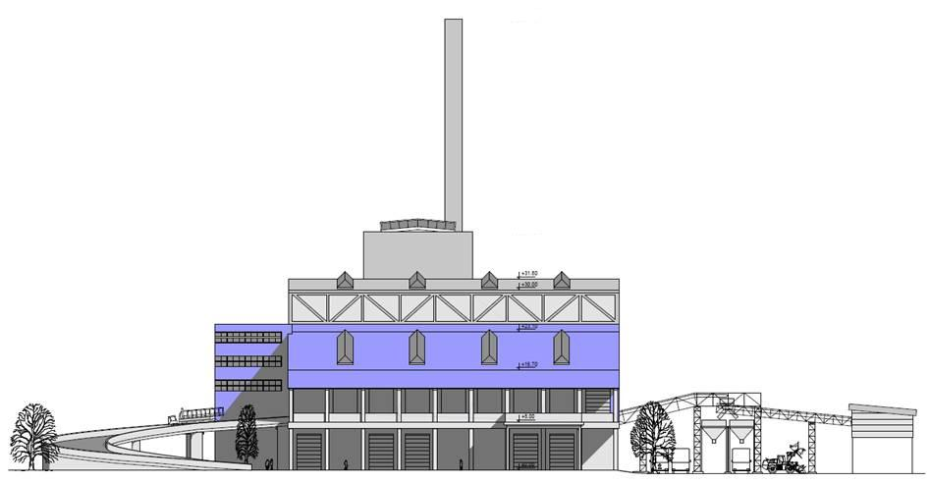
Projekt ZEVO

Slide 9
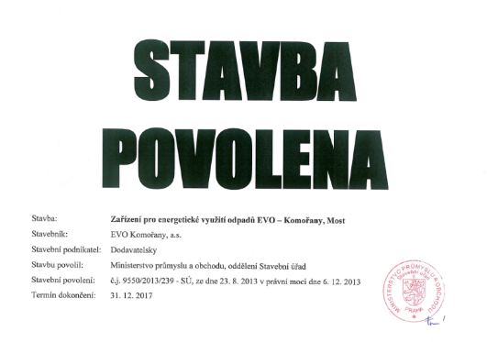
Aktuální stav projektu EVO - Komořany
07/2022 žádost o dotaci dle výzvy z programu HEAT (Modernizační Fond)
11/2022 zahájeno výběrového řízení na zhotovitele stavby
12/2023 předpoklad podpis SoD se zhotovitelem
12/23 – 08/26 výstavba
09/26 – 12/26 zkoušky
12/2026 uvedení do provozu

Slide 10
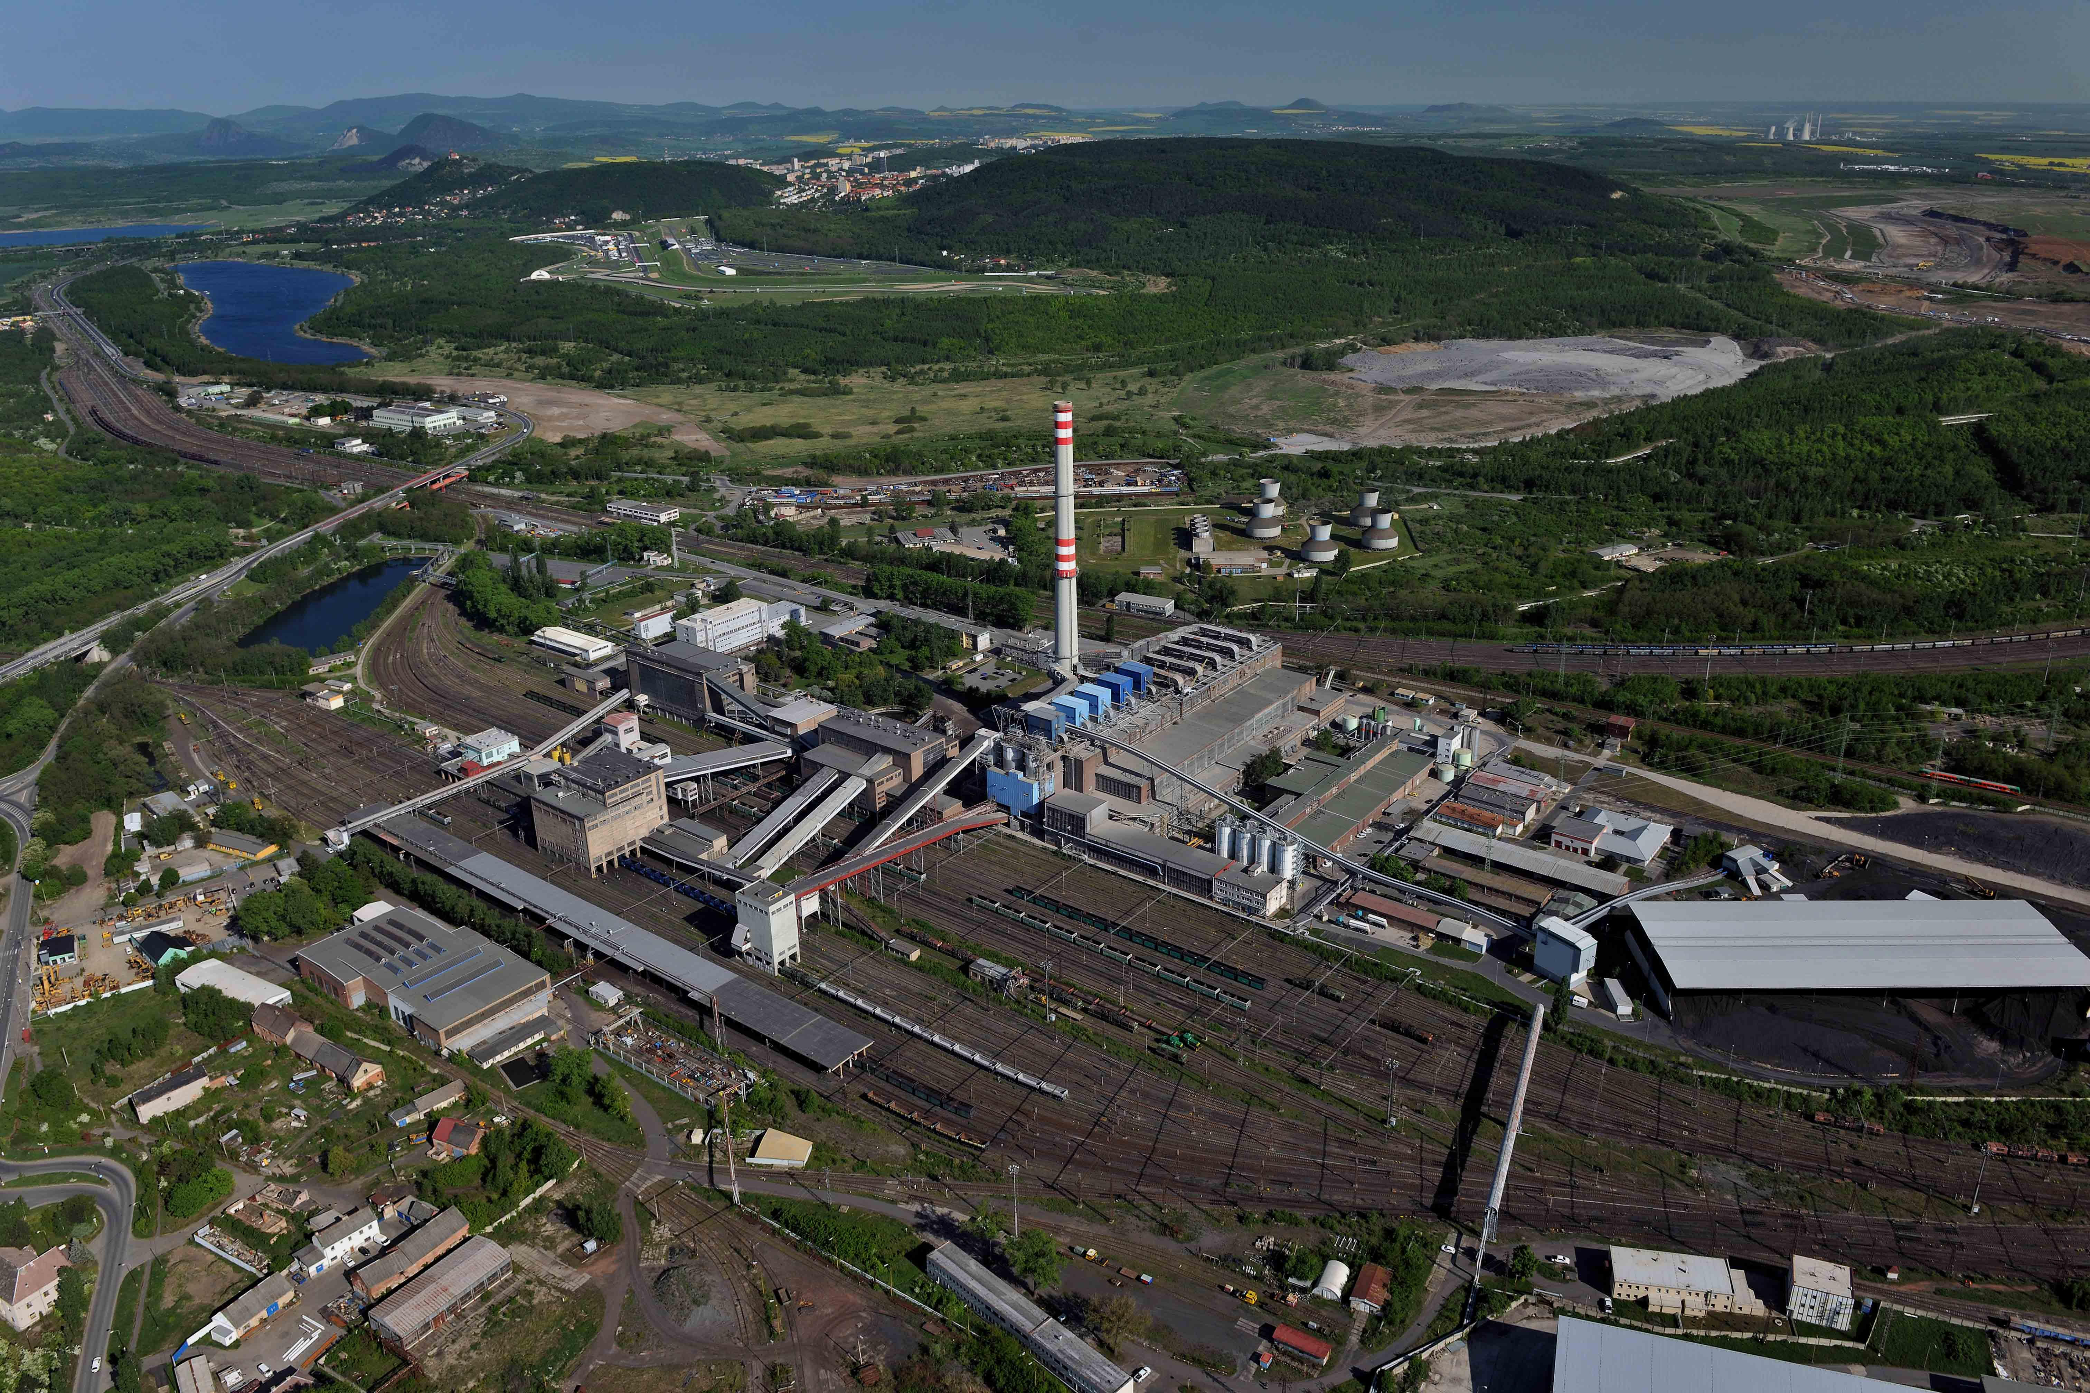

Slide 11
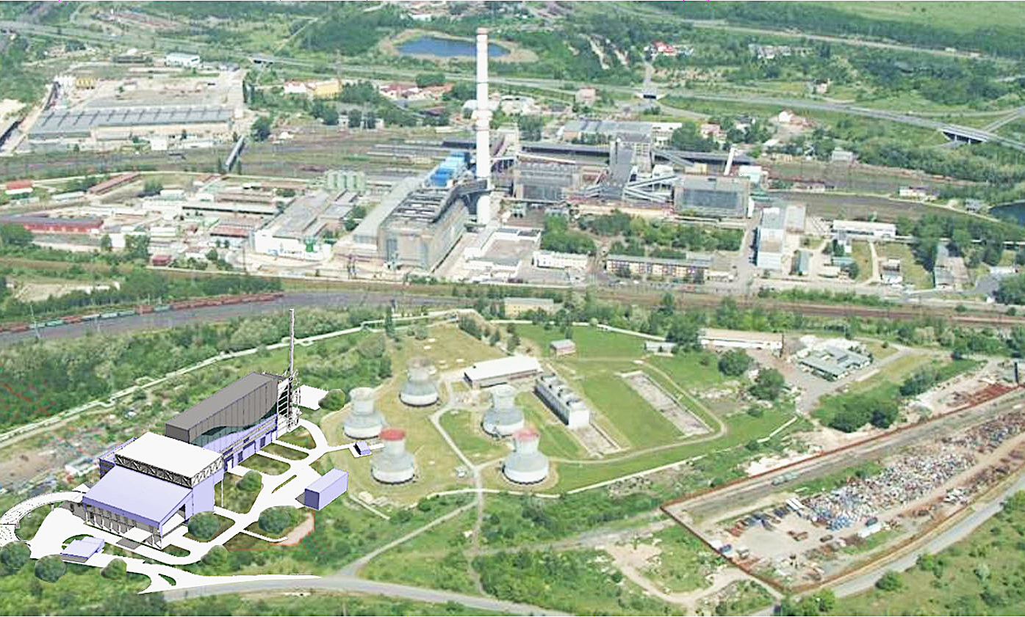
United Energy, a.s.
EVO Komořany

Slide 12
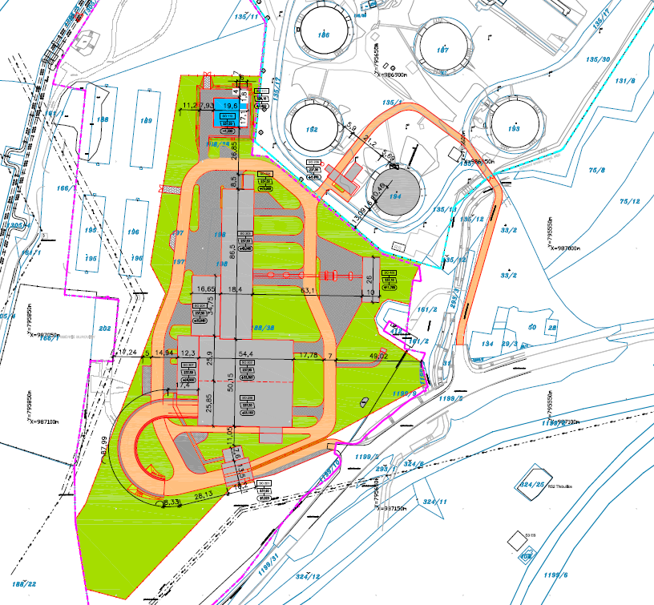
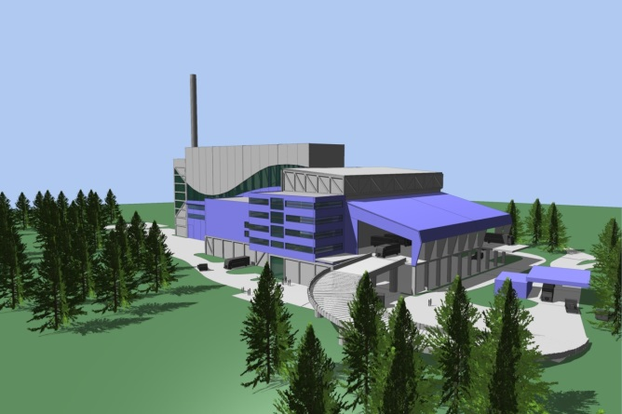
Areál ZEVO Komořany

Slide 13
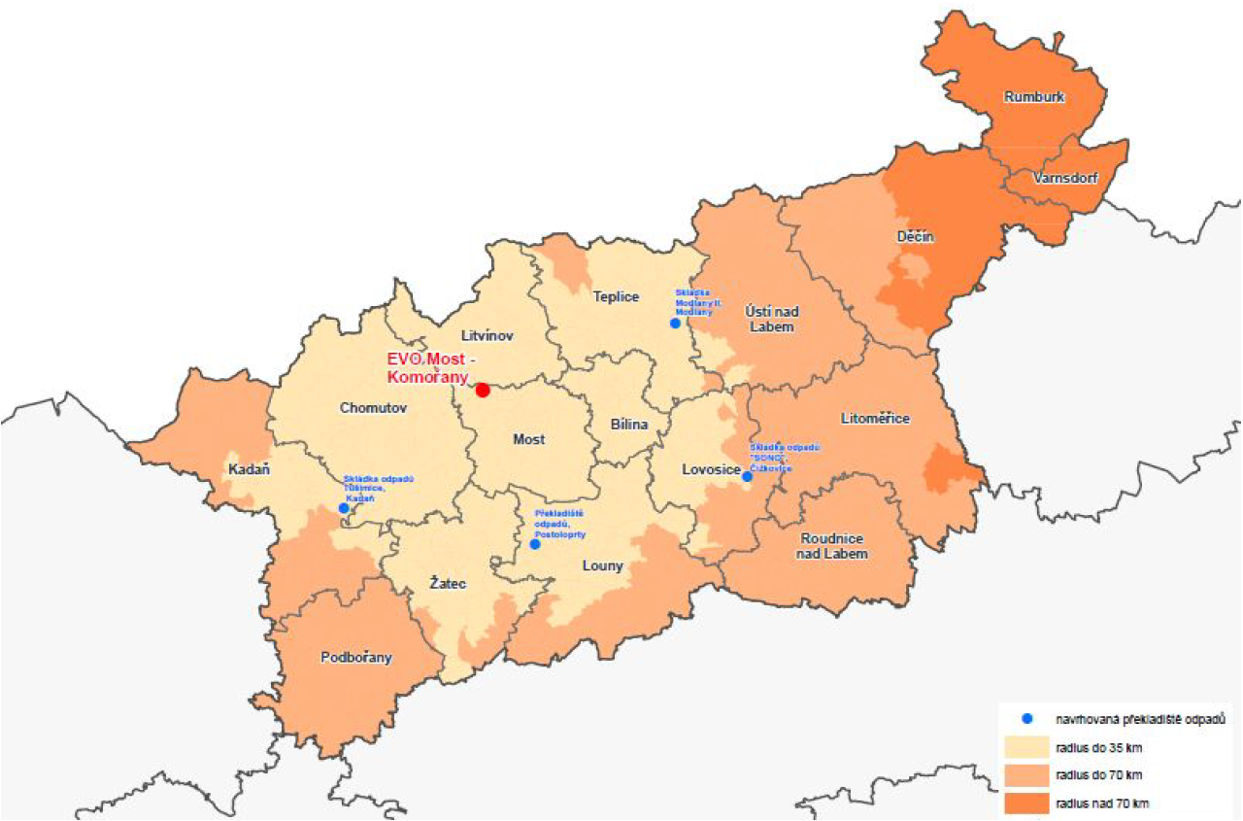
Zajištění odpadu pro EVO
Již uzavřeny Dohody o partnerství
Klášterec nad Ohří
V jednání

Slide 14
Přednosti projektu EVO - Komořany
Využití 150 000 t/rok SKO a VOO:
Úspora120 000 tun uhlí = úspora 160 000 tun CO₂
750 000 GJ tepla = roční spotřeba tepla pro 30 000 bytů nebo letní potřeba tepla pro Most a Litvínov
recyklace 2 100 tun kovů = úspora 4 200 tun ekv.CO₂
úspora 18 000 tun metanu (CH₄) = úspora 360 000 tun ekv.CO₂

Slide 15
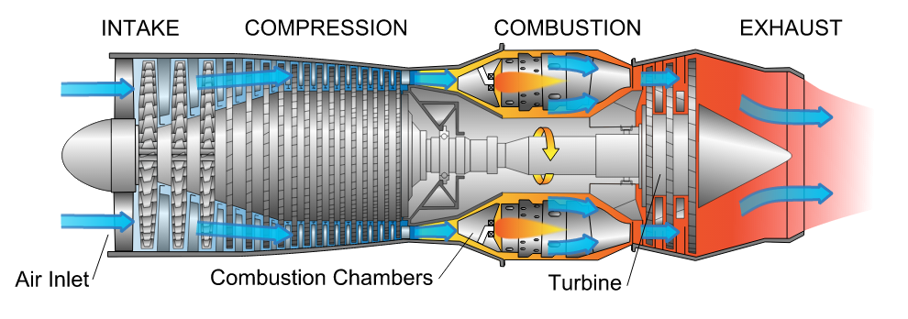
PROJEKT PPC 1
Realizace vysokoúčinného kogeneračního zařízení na bázi paroplynového cyklu
Realizace CCGT v UE je plánována na roky 2023-2026
Odhadovaná cena až 3 mld. Kč
Zahájení 1.etapy – odběrová kondenzační turbína TG7 (25 MW) v říjnu 2023
Předpoklad budoucího použití kombinace zemního plynu a vodíku
Plánujeme pokračovat s projektem PPC 2

Slide 16
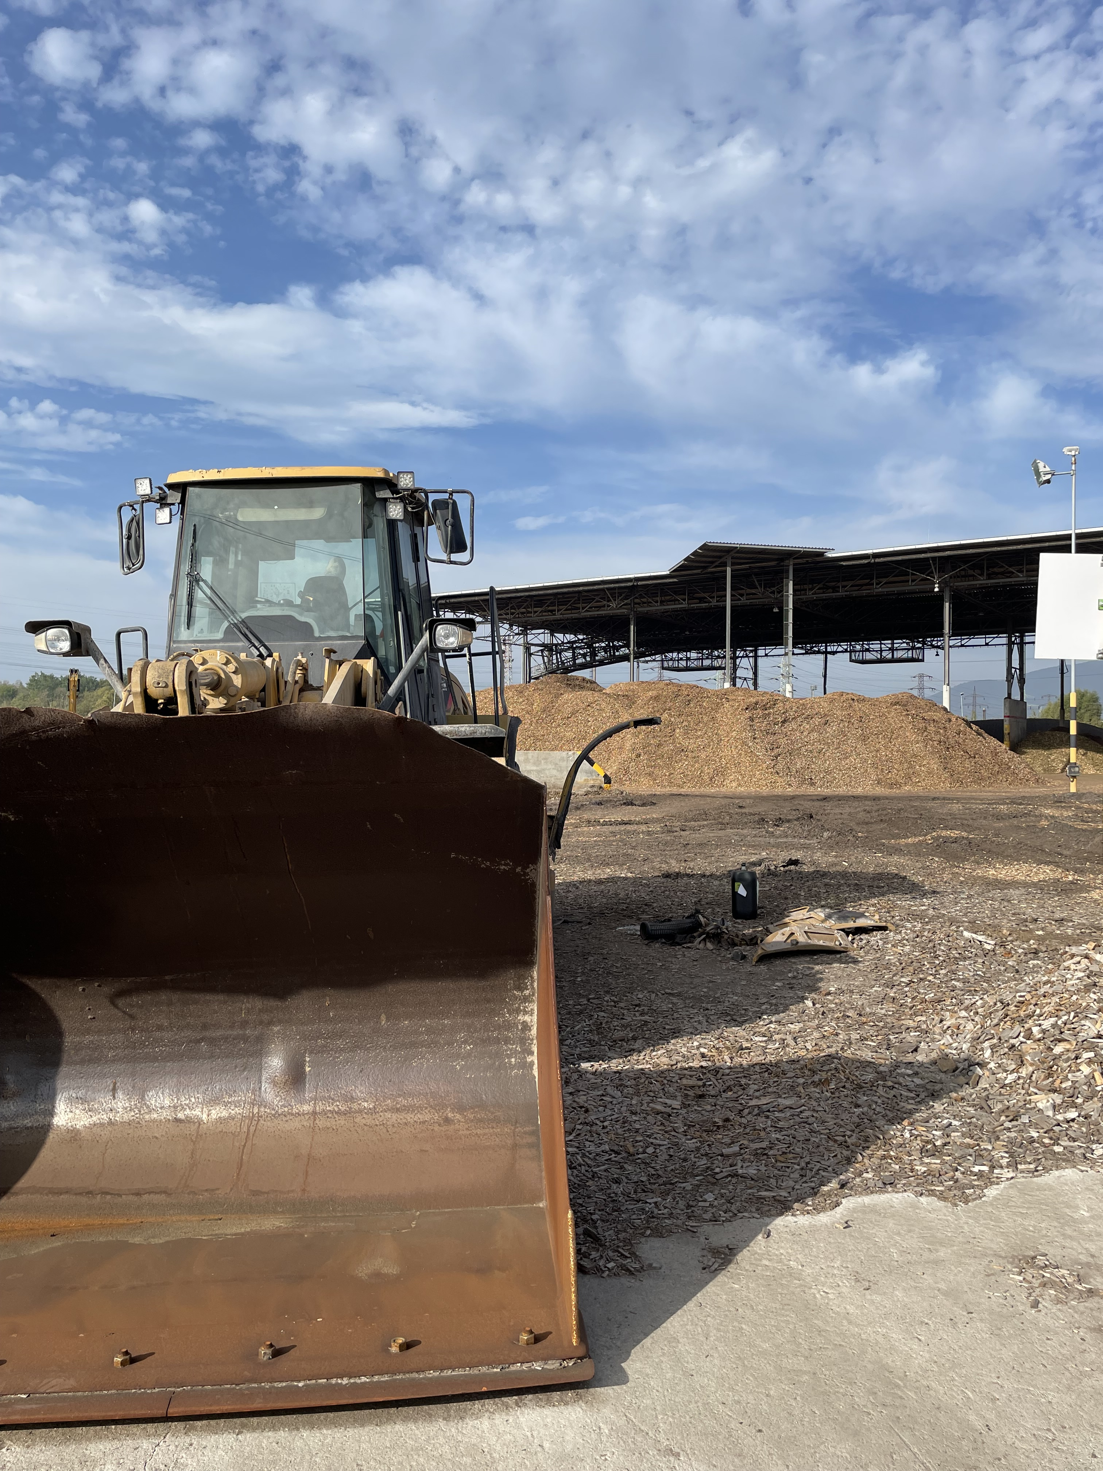
Biokotel
Stávající uhelný kotel se stacionárním fluidním ložem upraven na spalování čisté biomasy
Parametry kotle zůstaly stejné – 140 t/h páry
Je možné zapojit do bloku s protitlakou TG9
V provozu od roku 2021
Sledujeme zbytkovou životnost tlakového celku kotle

Slide 17
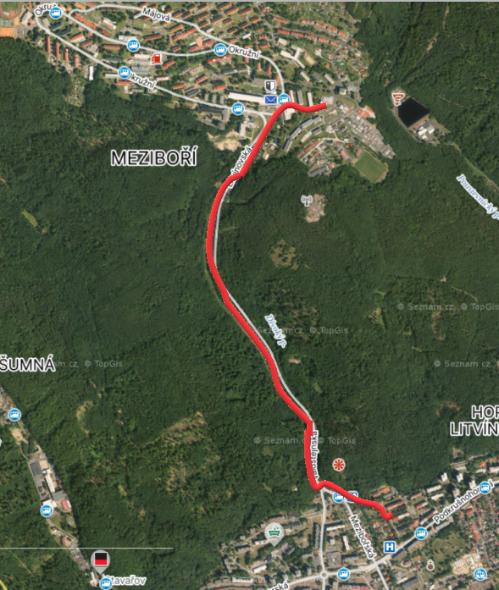
Napojení Meziboří na CZT
délka 2,3 km
převýšení 500 m
potrubí 2x DN 200, PN 25
příkon 11 MWt
2023 územní rozhodnutí
2024 výběrové řízení
2025 realizace

Slide 18
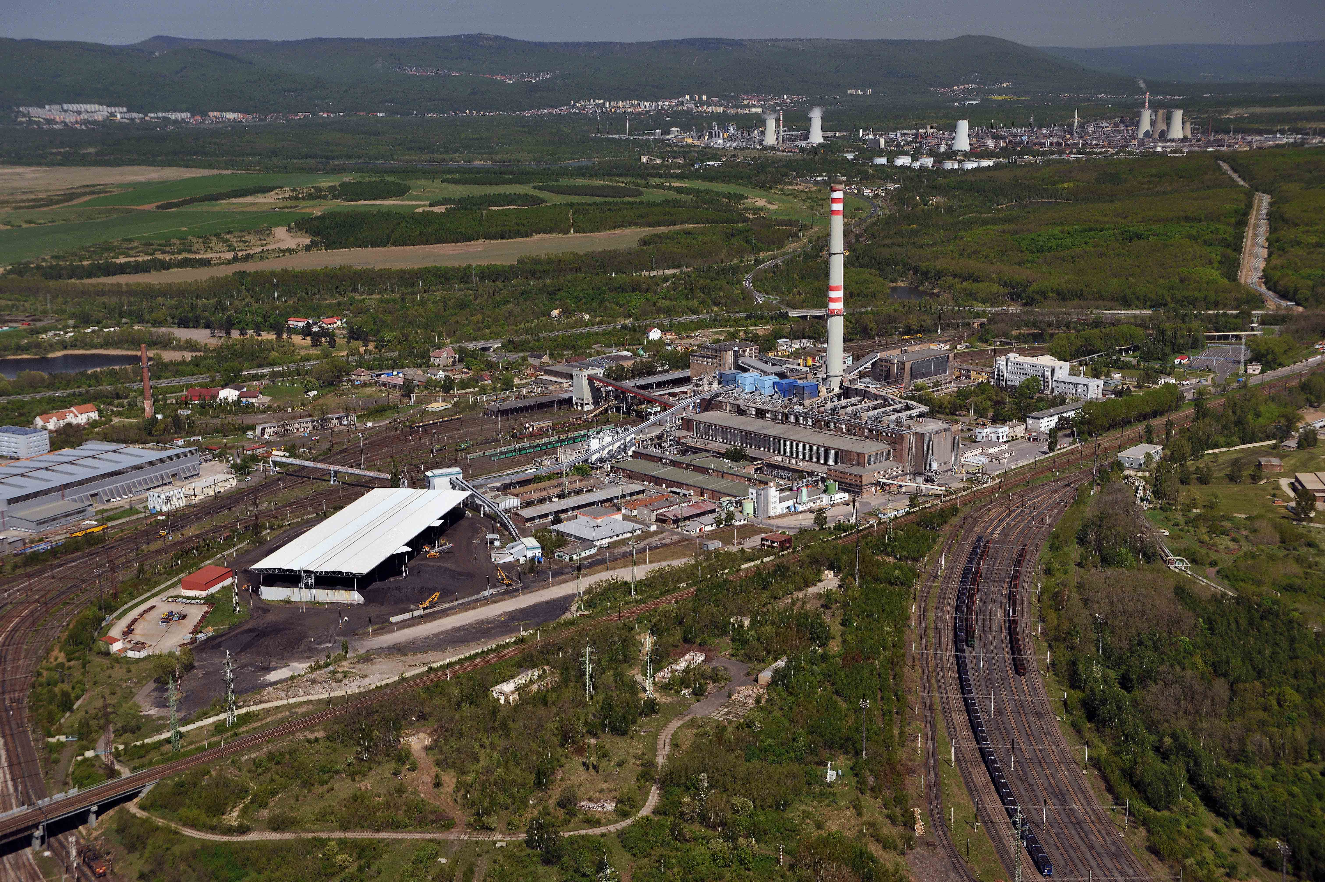
VIZE UNITED ENERGY
TEPLO V ROCE 2050

Slide 19
ZÁVĚREM
United Energy, a.s. je a chce být i v budoucnu spolehlivým a cenově dostupným dodavatelem tepla a elektrické energie, který má své postavení v rámci Ústeckého kraje a regionu Mostecka
www.ue.cz
www.setep.cz
www.evokomorany.cz
www.tepelnapohoda.cz

